Slide 1
LIKOVNI ELEMENTI U DJEČJIM RADOVIMA NASTALI OD VUNE
Katica Vareševac,
učiteljica razredne nastave
u zvanju savjetnika
Osnovna škola Mare Švel-Gamiršek
Vrbanja

Slide 2
Tema : Umjetnost i dizajn
OPIS TEME:
Učenik istražuje likovno i vizualno oblikovanje kao sastavni dio života pojedinca i zajednice (prisutnost likovnog i vizualnog oblikovanja u svakodnevnom okruženju: dizajn, primijenjena umjetnost, vizualna komunikacija, kazalište, spomenici…)

Slide 3
Tema : Priroda i oblik
OPIS TEME:
Učenik istražuje prirodu različitim osjetilima, od boje i građe oblika do mijena i posljedica ljudskog djelovanja u njoj (razvoj opažanja pomoću uočavanja detalja, boja, odnosa, ritmova…)
Taktilno doživljavanje i interpretacija npr. površine, odnosi veličina, prostornih odnosa…

Slide 4
ISHODI UČENJA
DOMENA : Stvaralaštvo i produktivnost
DOMENA : Doživljaj i kritički stav
OŠ LK A.3.2., A.4.2.
Učenik demonstrira fine motoričke vještine upotrebom različitih likovnih materijala i postupaka u vlastitom likovnom izražavanju
RAZRADA ISHODA
Učenik istražuje likovne materijale i postupke u svrhu izrade likovnog uratka.
Uočava i izražava osobitosti likovnih materijala i postupaka pri njihovoj upotrebi.
Demonstrira fine motoričke vještine (preciznost, usredotočenje, koordinacija prstiju i očiju, sitni pokreti.
OŠ LK B.3.2., B.4.2.
Učenik opisuje vlastiti doživljaj stvaranja te opisuje i uspoređuje svoj likovni i vizualni rad i radove drugih učenika te uviđa različita moguća rješenja.
RAZRADA ISHODA
Učenik opisuje vlastit doživljaj stvaranja (prepoznaje poticaj, osnovnu ideju/poruku te način na koji je to izraženo u likovnom ili vizualnom radu.)
Učenik prepoznaje razinu osobnog zadovoljstva u stvaralačkom procesu.

Slide 5
Likovni elementi
LINIJA – LIK- BOJA- PLOHA-
POVRŠINA-VOLUMEN-PROSTOR

Slide 6
VUNA -mekane dlake krzna pojedinih sisavaca posebno ovaca

Slide 7
Što sve mogu dječje ruke napraviti od vune?

Slide 8
FILCANJE VUNE
je tehnika obrade češljane nepredene vune, pri čemu se vunene niti toplinskim i mehaničkim djelovanjem, uz pomoć vode i sapuna kod mokrog filcanja i igle kod suhog filcanja, isprepliću i stvaraju tkaninu ili čvrsti predmet.
Filcanje suhom iglom je nježnija tehnika za one koji vole preciznost i detalje.

Slide 9
LIKOVNI ELEMENT LIK-BOJA-VOLUMEN

Slide 10
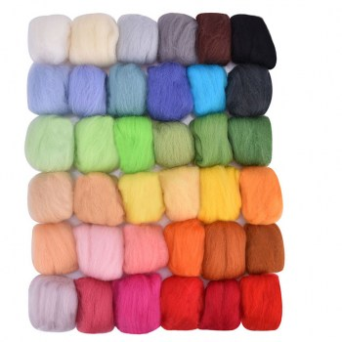
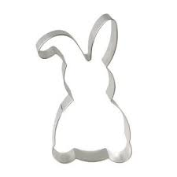
PRIBOR I MATERIJAL ZA SUHO FILCANJE VUNE

Slide 11
Redefinicija poznatog materijala na neki drugačiji način

Slide 12
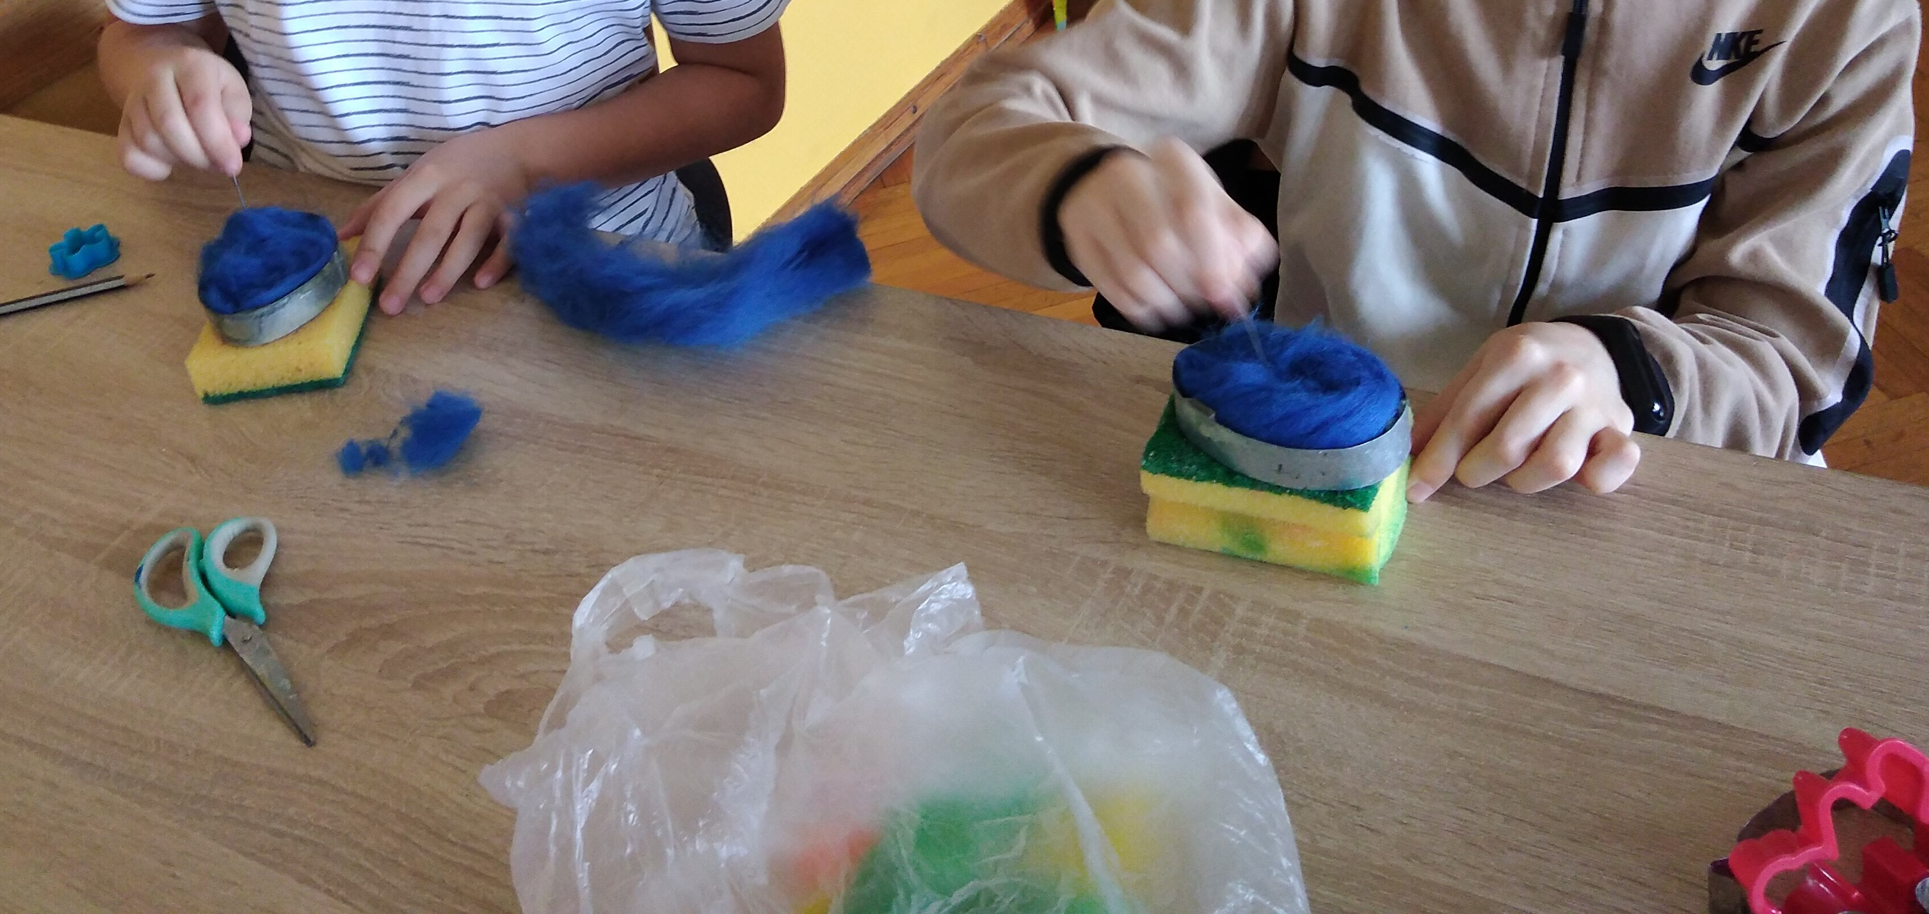

Slide 14
Vještinom oblikovanja vune djeca mogu izraziti svoju maštu, kreativnost, smisao za boje i oblike.

Slide 15
Likovno stvaralaštvo djece kroz primijenjenu umjetnost i dizajn zahtijeva složene misaone procese:

Slide 16
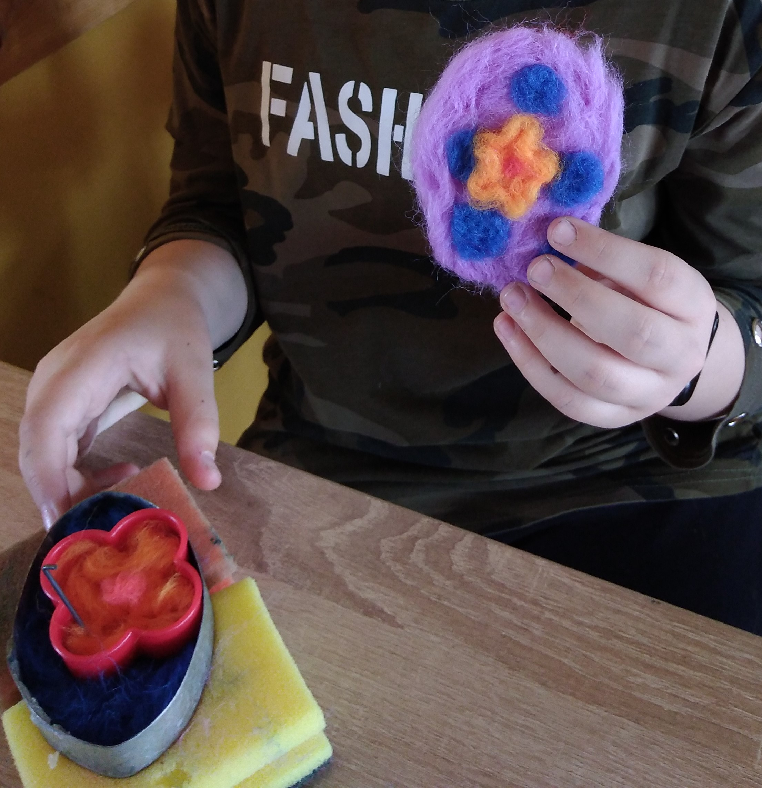
- upoznavanje karakteristika materijala, funkciju predmeta, estetski koncept oblikovanja

Slide 17
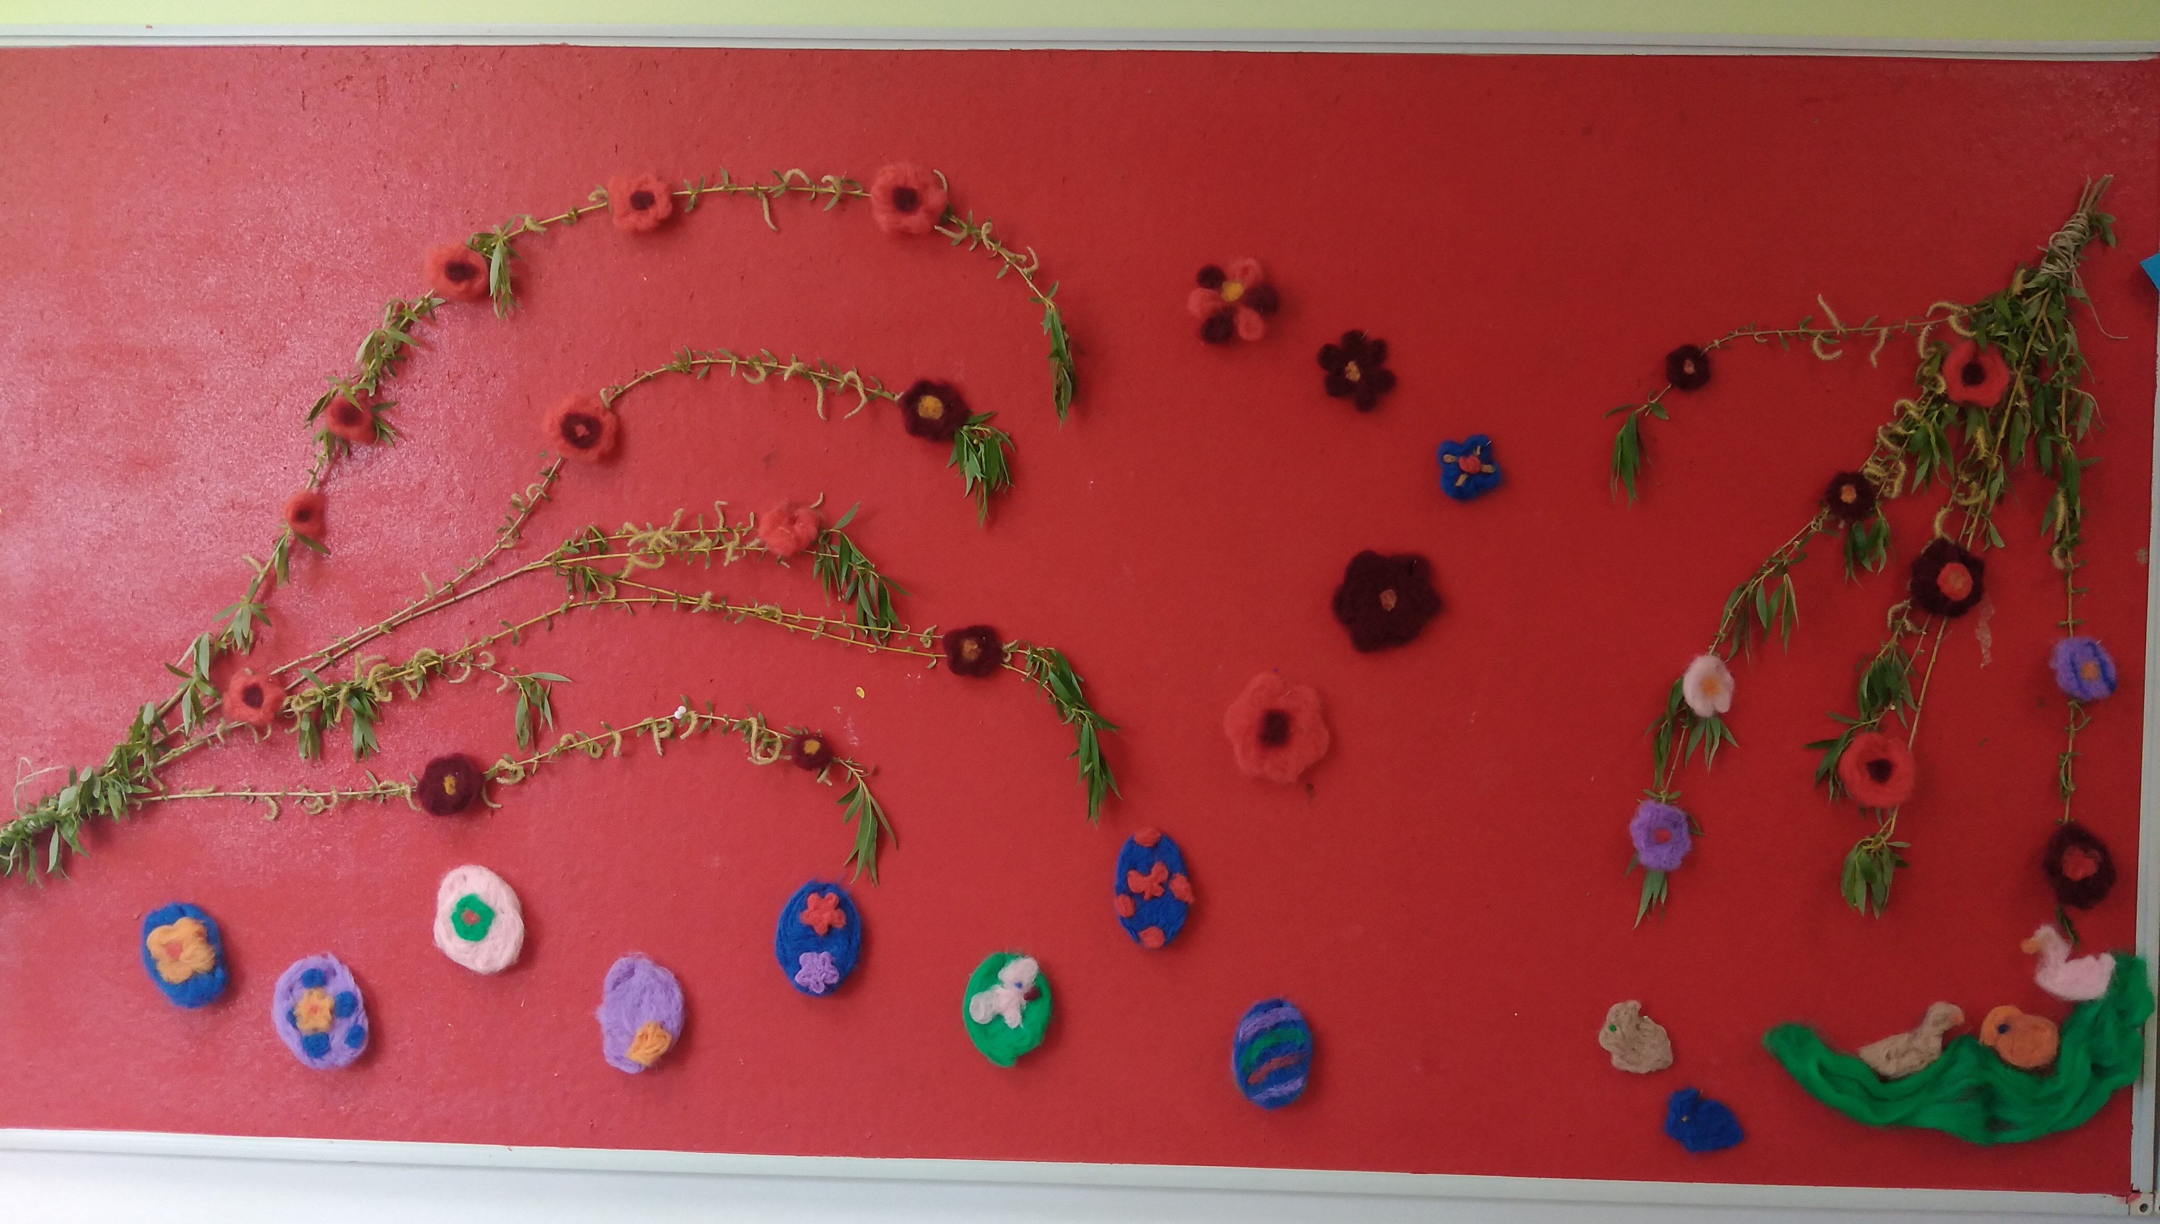

Slide 18
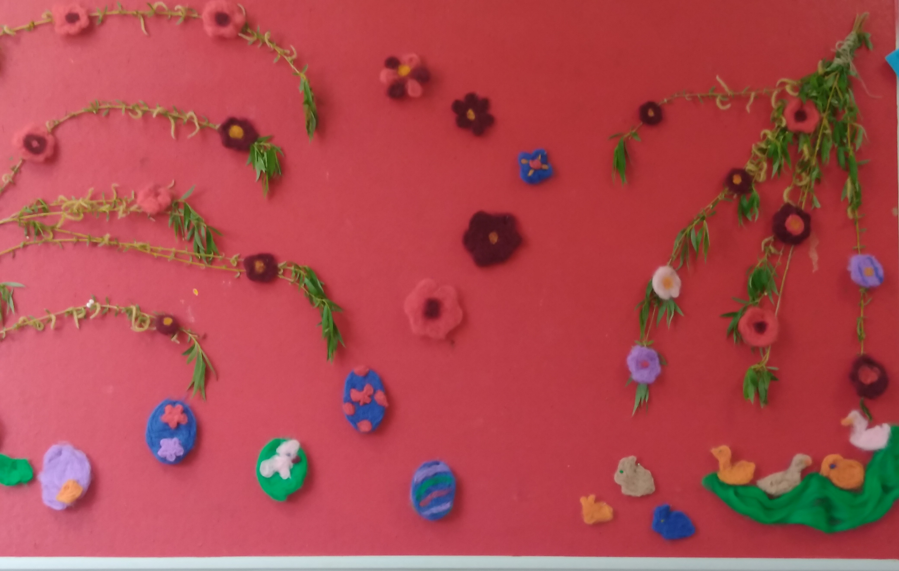

Slide 19
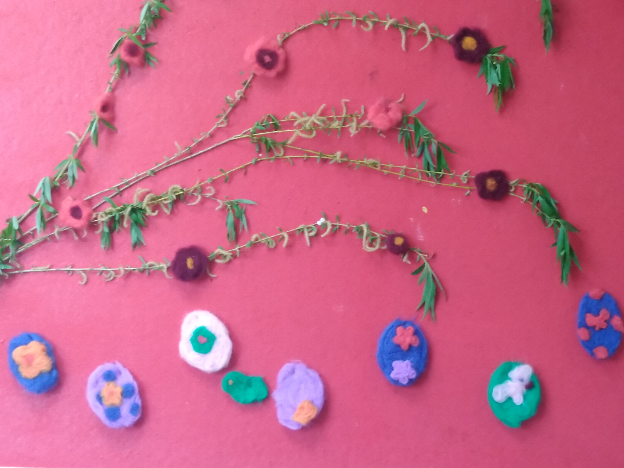

Slide 20
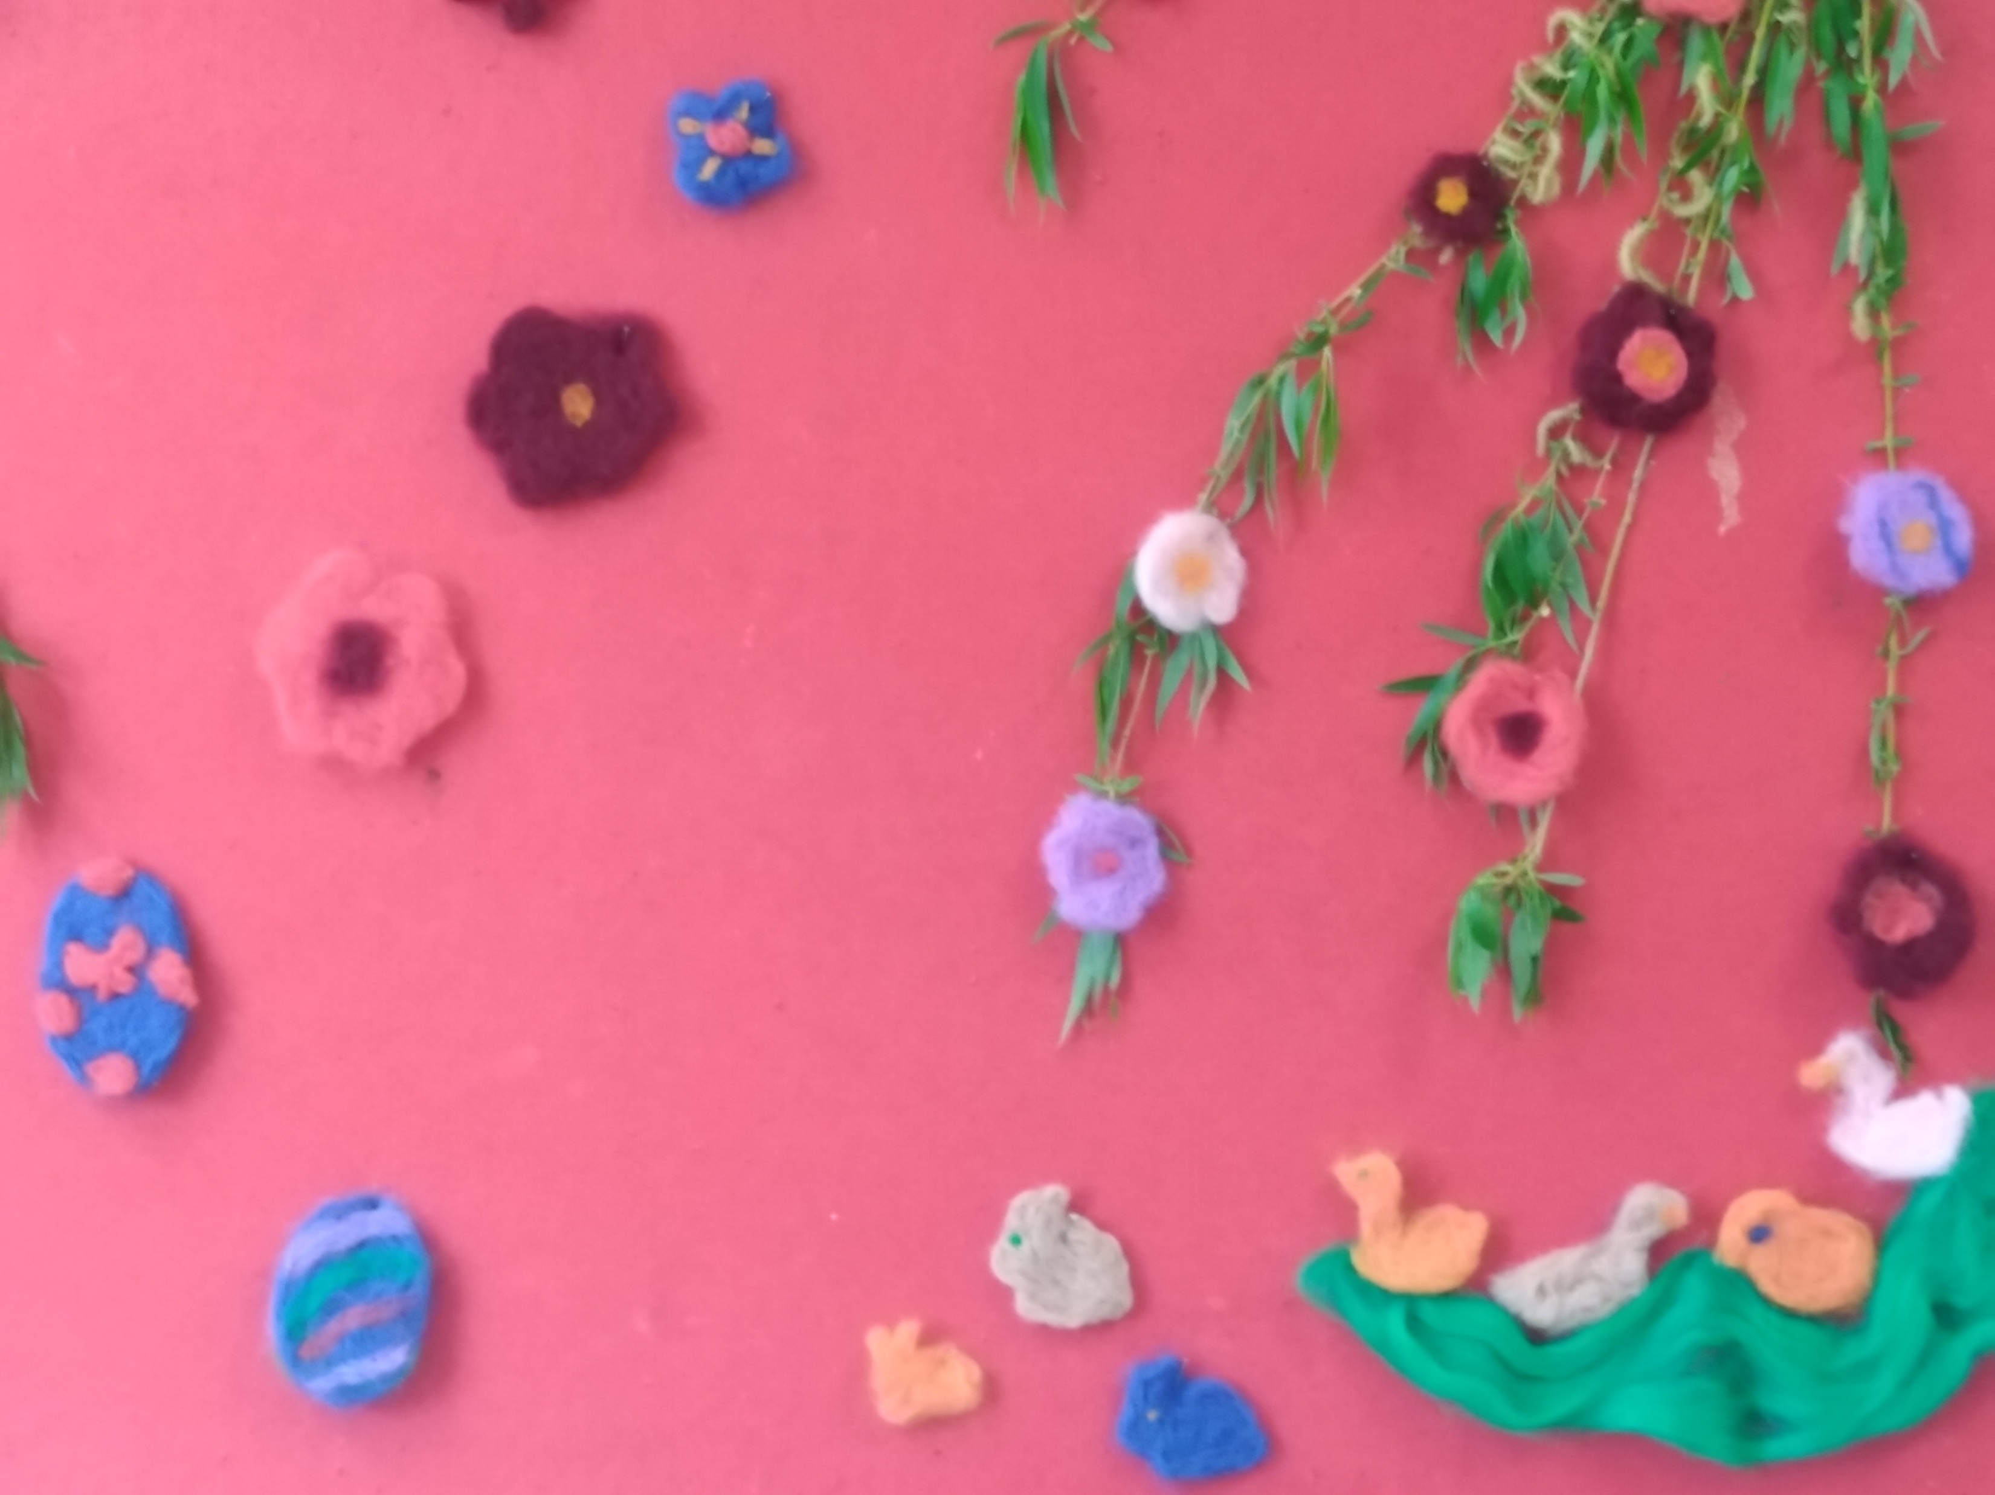

Slide 21
Oblikovanje vunom:
potiče spoznajni razvoj djeteta kroz stjecanje iskustva dodirom
razvija likovni senzibilitet djeteta za različite kombinacije
Fokusira pažnju te djeluje na bolju koncentraciju i na drugim aktivnostima.

Slide 22
Likovni elementi
LINIJA - PLOHA -POVRŠINA

Slide 23
Linija je prisutna u obliku niti vune koja se osim vidnog može i taktilno osjetiti.

Slide 24
Različite metode popunjavanja površine

Slide 25
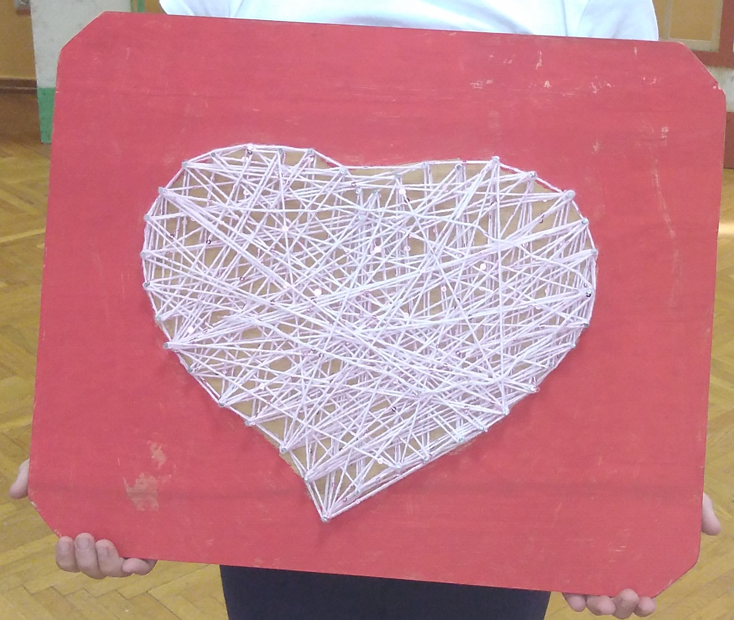
Ovisno o količini korištene vune na plohi linije su tanje i deblje.

Slide 26
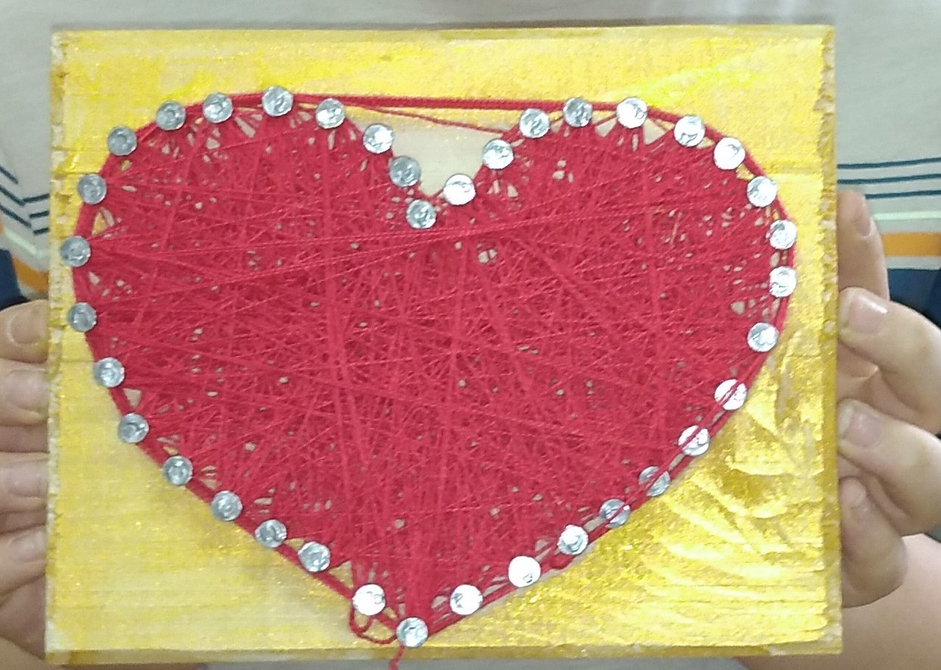
Niti čine teksturu čvrstom i mekanom,

Slide 27
Fluentnost, prozračnost

Slide 28
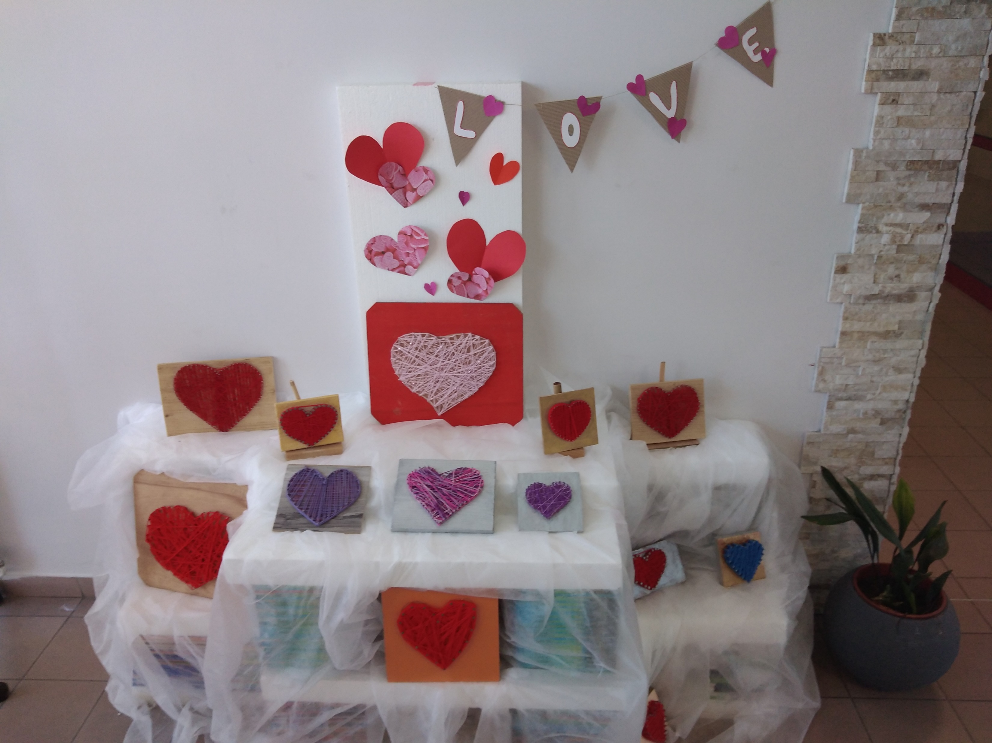

Slide 29
VJEŠTINE IZRADOM VUNE
izrada zanimljivih predmeta,
tehnika daje osjećaj unutarnjeg mira,
pomaže u fokusiranju i razvijanju strpljenja,
razvija dječju maštu u stvaranju novoga

Slide 30
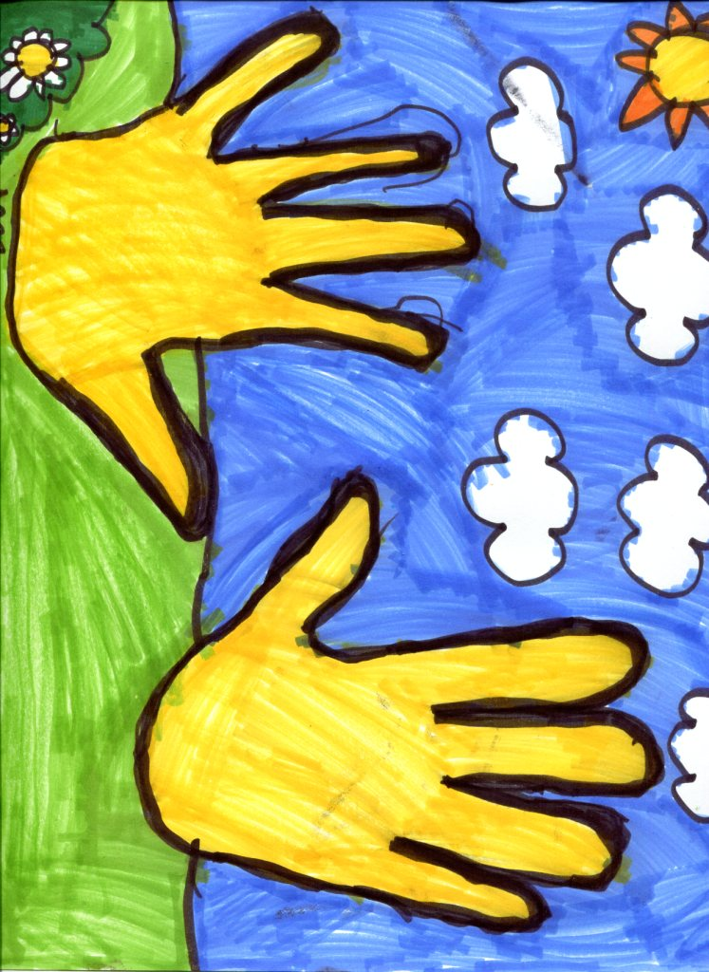
Ruke su naš alat, mi smo jedinstveni kreatori...

